Slide 1
Değerlendirme Formları ve Raporlarının Hazırlanması
Doç. Dr. Bengi ÇINAR KUL
Ankara Üniversitesi Veteriner Fakültesi
Genetik Anabilim Dalı Öğretim Üyesi

Slide 2
Raporlama formatı ve formlar için 2015’den bu yana 4. versiyon
Bu eğitimde anlatılacak olan formlar ve raporlama sistemi VEDEK-TVHEDS (Türk Veteriner Hekimliği Değerlendirme Sistemi) LİSANS EĞİTİMİ STANDART DEĞERLENDİRME SÜREÇLERİ (SDS) 3. SÜRÜM’e göre düzenlenmiştir.

Slide 3
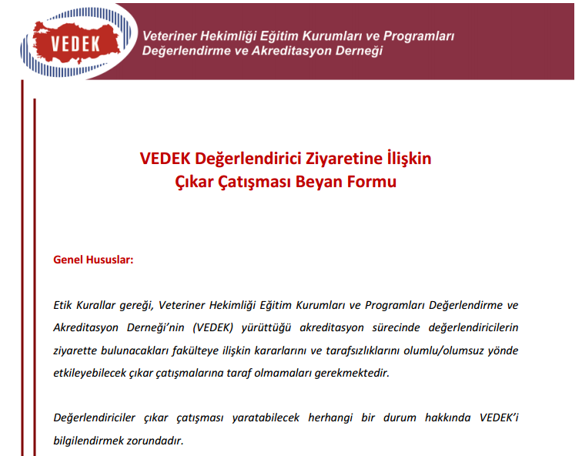
Değerlendiricilerin belirlenmesinin ardından… GÖREVLENDİRME MESAJI + ÇIKAR ÇATIŞMASI BEYAN FORMU + GİZLİLİK VE ETİK TAAHHÜTNAMESİ

Slide 4
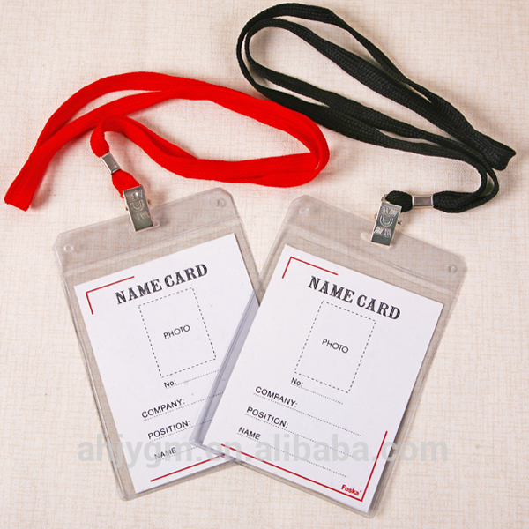
Görevlendirmenin kabulünün ardından ilgili formlar ve dokümanlar DEĞERLENDİRMENİN YAPILACAĞI TARİHTEN EN AZ 2 AY ÖNCE değerlendiriciye gönderilir.

Slide 5
VEDEK tarafından 4 farklı değerlendirme süreci işletilmektedir;
1
Ön değerlendirme
2
Ana değerlendirme
3
Yeniden değerlendirme
4
Ara rapor ve yerinde ziyaret
bu nedenle de 4 ayrı rapor formatı bulunmaktadır.

Slide 6
Değerlendiricilerin hazırlamakla sorumlu oldukları raporlar:
1- DEĞERLENDİRİCİNİN BİREYSEL RAPORU
2- DEĞERLENDİRME TAKIMININ ORTAK RAPORU (Taslak A, B, C ve D raporları)

Slide 7
Değerlendirici raporları ziyaret öncesi bireysel hazırlanmalıdır.
Sorumlu olunan bölüm detaylı doldurulmalı, ama tüm bölümler için yorum yazılmalıdır.
Farklı görüş ve bulguları içerdiğinden değerlidir.
Kanıt ve arşiv niteliğindedir.
Raporların birleştirilmesi koordinatör yetkisindedir.

Slide 8
Ön değerlendirme ve Ana değerlendirme ziyaretlerinde: rapordaki tüm standartlar!!!
Ara değerlendirme ve yeniden değerlendirme ziyaretlerinde: önceki değerlendirmede belirtilen yetersizliklerle ilgili bölümler!!!

Slide 9
Ana değerlendirmede her değerlendiricinin raporu, takım başkanı ve koordinatör tarafından hazırlanarak VEDEK Veteriner Eğitim Programları Akreditasyon Kuruluna (VAK) Gönderilen Taslak Rapor D’nin dayanağını oluşturur.
Değerlendirme takımı karar verici değildir ancak kararın verilmesinde kilit noktadadır.

Slide 10
Kalite yapısı gereği sürekli bir değişim demektir.
-Saha deneyimleri,
-değerlendiriciler ve kurumlardan geri bildirimler
-global gelişimler göz önüne alınır.
Bu nedenle formlarda da güncelleme yapılmaktadır.

Slide 11
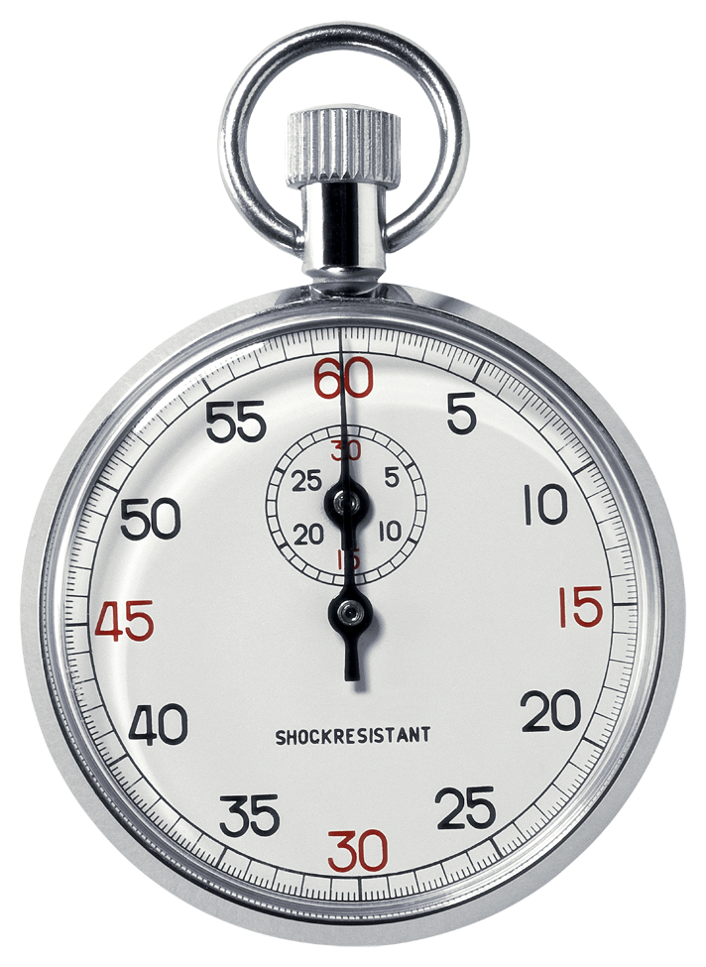
Bu raporlarda ölçme değerlendirme kriterlerinin objektifliği
standartlar + rubrikler + kanıtlar
ile güvence altına alınır
adil
çoklu katılım
şeffaf
yapıcı
karşılaştırmaya ve önyargıya kapalı

Slide 12
Ön değerlendirme ziyaretinde
raporlama
Değerlendirme ekibi, değerlendirici, koordinatör ve takım başkanından oluşmaktadır.
Değerlendiricilerden biri, TVHEDS değerlendirme ve liderliği konusundaki deneyimlerine dayanarak VAK
tarafından başkan olarak belirlenir.
Bu takım en geç 5 yıl sonra gerçekleştirilecek olan ana
değerlendirme ziyareti takımının doğal üyesidir.

Slide 14
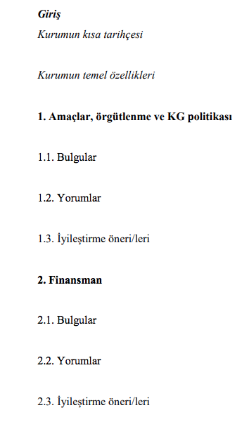

Slide 15
12. Sonuç/lar
-) Kurumun TVHEDS standartlarını sağlayıp sağlamadığına ilişkin bulgular
-) Gelecekte yapılacak ana değerlendirme sürecine ve TVHEDS alt ölçütlerine ne kadar hazır olduğuna ilişkin yeterli bilgi
-) Takımın kurumun TVHEDS standartlarına ne ölçüde hazır olduğuna ilişkin görüşü
13.TVHEDS Rubrikleri
Rubrik nedir?
Rubrik, yapılan çalışmanın hangi ölçütlere göre değerlendirileceğini ve mevcut performansın hangi puana/karara denk geldiğini gösteren puanlama aracıdır. Rubrik kullanılarak mevcut durum/performans daha önceden belirlenmiş ölçütlere göre objektif değerlendirilebilir.

Slide 16
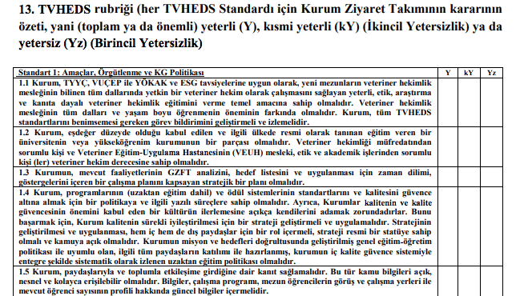

Slide 17
Rubrikler kanıt üzerinden değerlendirilir! Bu kanıtları sunmak kurumun sorumluluğudur. Ancak değerlendirici de ziyaret öncesi veya sırasında bu kanıtları talep etmelidir.
Standart 1: Amaçlar, Örgütlenme ve KG Politikası
1.5 Kurum, paydaşlarıyla ve toplumla etkileşime girdiğine dair kanıt sağlamalıdır. Bu tür kamu bilgileri açık, nesnel ve kolayca erişilebilir olmalıdır.
Standart 3. Müfredat
3.3 Program öğrenme kazanımları;
➢ bütünleşik bir çerçeve oluşturmak için lisans programının tüm içeriğinin, öğretiminin, öğrenilmesinin ve değerlendirme faaliyetlerinin etkin bir şekilde örtüşmesi sağlamalıdır.
➢ İlk Gün Yeterliklerinin bir tanımını içermelidir, bireysel çalışma birimlerinin amaçları ve öğrenme sonuçları için temel oluşturmalıdır.
➢ personel ve öğrenciler arasında etkileşim olmalıdır.
➢ yeterli ve etkin olmasının sağlanması için düzenli olarak gözden geçirilmeli, yönetilmeli ve güncellenmelidir.
PUKÖ

Slide 18
Rubrikler kanıt üzerinden değerlendirilir! Bu kanıtları sunmak kurumun sorumluluğudur. Ancak değerlendirici de ziyaret öncesi veya sırasında bu kanıtları talep etmelidir.
Standart 1: Amaçlar, Örgütlenme ve KG Politikası
1.5 Kurum, paydaşlarıyla ve toplumla etkileşime girdiğine dair kanıt sağlamalıdır. Bu tür kamu bilgileri açık, nesnel ve kolayca erişilebilir olmalıdır.

Slide 19
Rubrikler kanıt üzerinden değerlendirilir! Bu kanıtları sunmak kurumun sorumluluğudur. Ancak değerlendirici de ziyaret öncesi veya sırasında bu kanıtları talep etmelidir.
Standart 1: Amaçlar, Örgütlenme ve KG Politikası
1.5 Kurum, paydaşlarıyla ve toplumla etkileşime girdiğine dair kanıt sağlamalıdır. Bu tür kamu bilgileri açık, nesnel ve kolayca erişilebilir olmalıdır.
Geribildirim alma
Paydaş listesi ve öncelik sıralaması
PUKÖ
protokoller
işbirlikleri
Web sitesi
proje pazarları

Slide 20
Standart 4. Tesis ve Ekipman
4.3 Kurumun hayvancılık tesisleri, hayvan barınağı, temel klinik öğretim olanakları ve donanımları;
➢ tüm öğrencilere uygulamalı eğitim verilmesini sağlamak için kayıtlı öğrenci sayısına yetecek kapasitede ve düzenlenmiş olmalıdır
➢ yüksek standartlarda olmalı, bakımlı ve amaca uygun olmalıdır
➢ en iyi hayvancılık, refah ve yönetim uygulamalarını teşvik etmelidir
➢ iş sağlığı ve biyogüvenliği sağlamalıdır
➢ öğrenmeyi geliştirmek için tasarlanmalıdır.

Slide 21
Hazırlanmış son taslak VAK tarafından değerlendirilir.
VAK, ÖnDZR’de saptadığı yetersizlikleri açıklayarak kurumun 3-5 yıl içinde ana değerlendirme ziyareti istememesi yönünde karar verebilir.
Bu durumda kurum, tekrar ön değerlendirme ziyareti için en erken 3 yıl en geç 5 yıl bekledikten sonra başvurabilir.
VEDEK sekreteryası ve koordinatörün desteğiyle hazırlanan taslak ÖnDZR, son haline VAK tarafından getirilir.
Son haline getirilen bu rapor, kurum yöneticisi ve ön değerlendirme ziyaret takımı ile görüşülerek VEDEK ve kurumun web sayfalarında yayınlanır.

Slide 22
2. Ana değerlendirme ziyareti raporu (AnaDZR)
Ziyaret Raporunu yazmak için kullanılan SDS'nin sürümü, Kurumun resmi ziyaret anlaşmasındaki sürümle aynı olmalıdır.
Değerlendirme raporunda, hangi SDS sürümünün takip edileceği açıkça belirtilmelidir.
Ana değerlendirme ziyareti raporu, Ek 10'da verilen format ve esaslara uyumlu bir şekilde tamamlanmalıdır.
Takım başkanına ulaşan AnaÖDR, başkan tarafından 1 hafta içerisinde takım üyelerine gönderilir.
Değerlendirme takımının tüm üyelerinin bütün bölümlere katkıda bulunmaları beklenir, ancak başkan ve koordinatör tarafından her bölüm için değerlendirmeden en az 2 ay önce ilgili bölüme ait ana yazar belirlenir.

Slide 23
Değerlendirmeden en az 2,5 hafta önce, her bir değerlendiricinin AnaÖDR’nin tamamını okumuş olması, başta sorumlu yazar olunan bölümler olmak üzere tüm bölümlerin doldurulması (en azından 'Bulgular' ve 'Sorular Ziyaret sırasında açıklığa kavuşturulması istendi / sorulsun’ gibi) ve değerlendirme Takım Başkanına gönderilmesi gerekir.
Ardından, koordinatör değerlendirmeden 2 hafta önce tüm raporları Taslak A olarak bir araya getirir ve takım başkanına iletir.
Değerlendirme Taslak A raporu, tüm değerlendiricilerin verilerine dayanmaktadır.
Kuruma sorulacak soru listesi ve değerlendirme sırasında açıklığa kavuşturulacak konular, bulgular ve yorumlara eklenmelidir.
Koordinatör tarafından oluşturulan sorular listesi, irtibat görevlisine gerekli verileri toplaması için yeterli zamanı sağlamak amacıyla, en geç değerlendirmeden 2 hafta önce kuruma gönderilir. Kurum bu sorulara en kısa sürede veya en geç değerlendirmenin başında cevap vermelidir.
Rapor kuruma gitmez!

Slide 24
Taslak B raporu (bulgular, yorumlar, öneriler ve potansiyel eksikliklerin tespitine dayanılarak) değerlendirmenin bitiminden önce tamamlanmalıdır.
Taslak B raporu çıkış bildiriminin temelidir.
Değerlendirme takım üyelerinin herbiri, bağımsız bir değerlendirme yapmak ve her bir TVHEDS Standardı gerekliliği dahilinde kurumu yeterli, kısmen yeterli veya yetersiz olarak değerlendirme zorunluluğundadır.
Başkan ve koordinatör tarafından düzeltildikten ve değerlendirme takımının tüm üyeleri onayladıktan sonra, Taslak C raporu değerlendirmenin bitiminden en geç 2 hafta sonra oluşturulur ve olası maddi hataların tespiti için kuruma gönderilir ve 2 haftalık süre tanınır.
Başkanın onayı ile koordinatör ilgili hataları düzeltir ve oluşan Taslak D raporunu VAK’a sunulmak üzere VEDEK sekretaryasına gönderir.
Son değerlendirme raporu VAK tarafından oluşturulur ve hem VEDEK hem de kurumun web sitesinde yayınlanmadan önce kurumun yöneticisine iletilir.
?

Slide 25
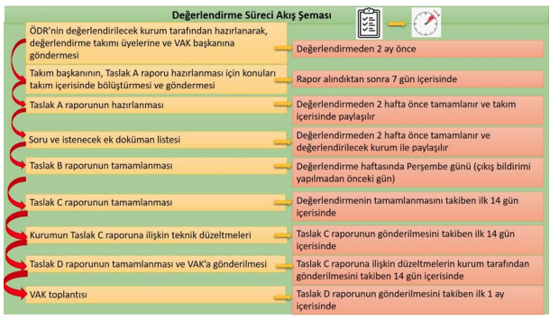

Slide 26
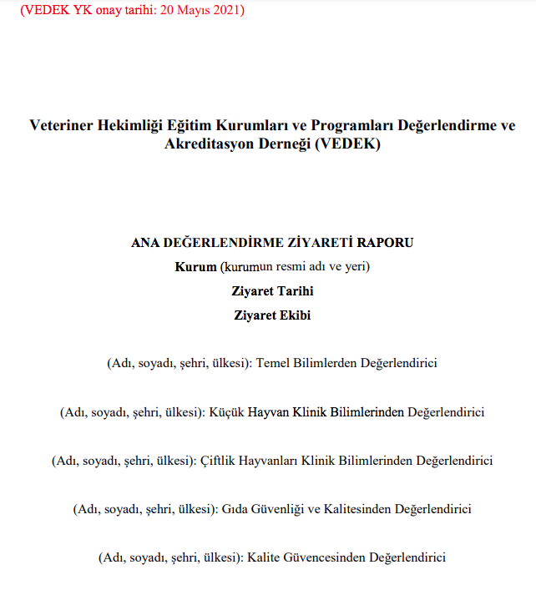
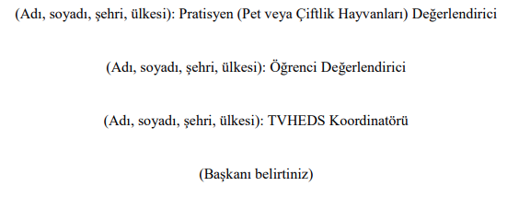

Slide 27
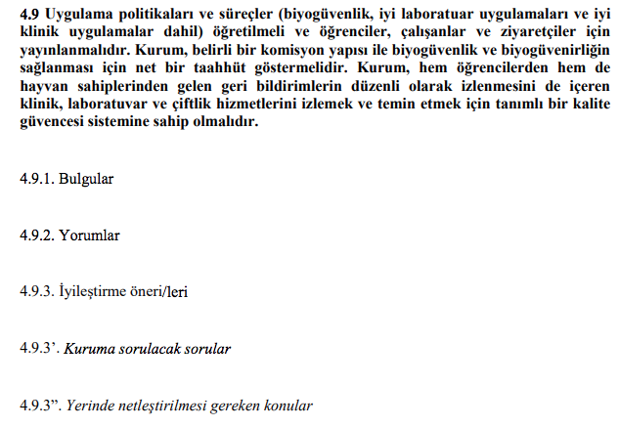

Slide 28
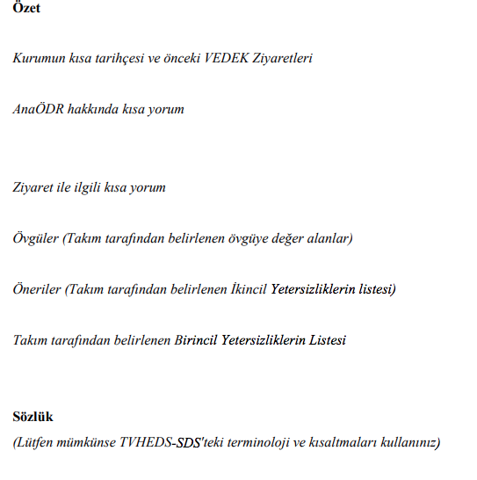

Slide 29
Bu raporlara göre kurum
Akredite, (herhangi bir Birincil yetersizlik yok ise)
Şartlı akredite, (bir-birkaç Birincil yetersizlik var ise)
Akredite değil, (3 yılda düzenlenemeyecek çok sayıda Birincil yetersizlik var ise)
şeklinde değerlendirilir.

Slide 30
3. Yeniden değerlendirme ziyareti raporu (YDZR)
Yeniden değerlendirme talebi ile VEDEK sekretaryasına gönderilmesi gereken YÖDR, önceki değerlendirme sırasında tespit edilen birincil yetersizliklerin giderildiğine ve ikincil yetersizliklerin düzeltilmesi için devam eden bir sürecin gerçekleştiğine dair gerçek ve doğru bilgilerden oluşan kanıtları içermelidir.
Yeniden değerlendirmeden en az 2 ay önce, YÖDR, Yeniden değerlendirme takımının tüm üyelerine ve VEDEK sekretaryasına, kurum tarafından, hem posta yoluyla hem de e-posta ile gönderilir.

Slide 31
Yeniden Değerlendirme Ziyaret Raporu, Ek 13'te verilen format ve esaslarla uyumlu olarak tamamlanmalıdır.
Ziyaret öncesindeki Taslak A raporu ve ziyaret sırasındaki Taslak B raporu değerlendirme takımı tarafından yazılmalıdır.
Koordinatör tarafından yapılan kontrolün ardından Taslak C raporu değerlendirmenin bitiminden en geç 2 hafta sonra oluşturulur ve olası hataların tespiti için kuruma gönderilir ve kuruma 2 haftalık süre tanınır.
Başkanın onayı ile koordinatör ilgili hataları düzeltir ve oluşan Taslak D’yi VAK’a sunulmak üzere VEDEK sekretaryasına gönderir.
son değerlendirme raporu VAK tarafından oluşturulur ve hem VEDEK hem de kurumun web sitesinde yayınlanmadan önce kurumun yöneticisine iletilir.

Slide 32
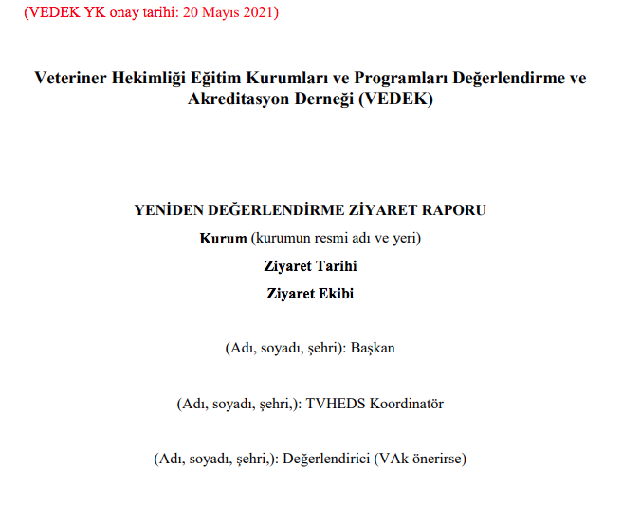

Slide 33
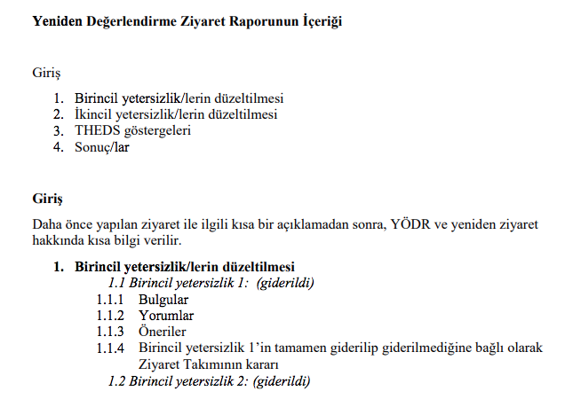

Slide 34
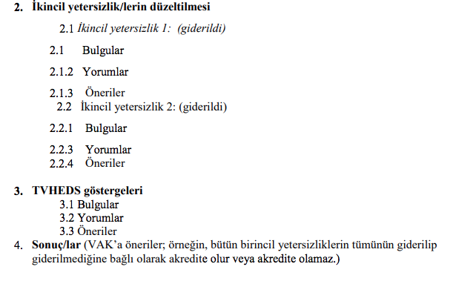

Slide 35
4. Ara rapor (AR) ve yerinde ziyaret (YZ)
Akredite olan kurumlar, değerlendirmeden 3 yıl sonra VEDEK sekretaryasına bir ara rapor göndermelidir.
Rapor VAK’ta değerlendirildikten sonra 2 günlük yerinde ziyaret programı için VAK tarafından belirlenen takım üyeleri ile takım ve kurum arasında yerinde ziyaret programı düzenlenir.
Ara rapor şunları içermelidir:
kuruma ait genel bilgiler
her TVHEDS standardında önceki AnaÖDR'den bu yana yapılan önemli değişiklikler
- Birincil yetersizlik (varsa) ve ikincil yetersizliklerin düzeltilmesindeki ilerlemeler ve yakın gelecek için planlar
- bir sonraki değerlendirme için planlanan tarih (ön değerlendirme, değerlendirme veya yeniden değerlendirme)

Slide 36
Ara Rapor, Ek 14'te verilen format ve esaslara uyumlu olarak tamamlanmalıdır. Yeniden değerlendirme ziyaretine benzerdir.
Yerinde ziyaret VAK tarafından belirlenen deneyimli tercihan kurumu daha önce değerlendiren takım başkanı ile bir TVHEDS koordinatörü tarafından oluşur ve geçen üç yıl içerisindeki ilerlemeler yerinde incelenir.
Ara rapor ve yerinde ziyareti gerçekleştiren takımın hazırladığı rapor VAK'a gönderilir.
Ara raporun yetersizliği ya da ara rapor veya yerinde ziyaret esnasında potansiyel birincil ve ikincil yetersizliklerin varlığının kanıtları bulunması durumunda, VAK kuruma bir uyarı gönderebilir ya da kurumun statüsünü değiştirebilir.

Slide 37
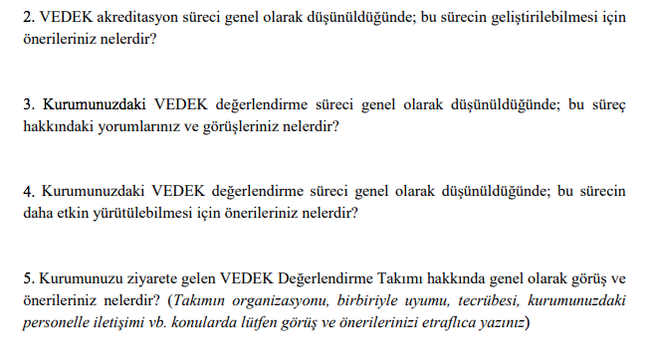

Slide 38
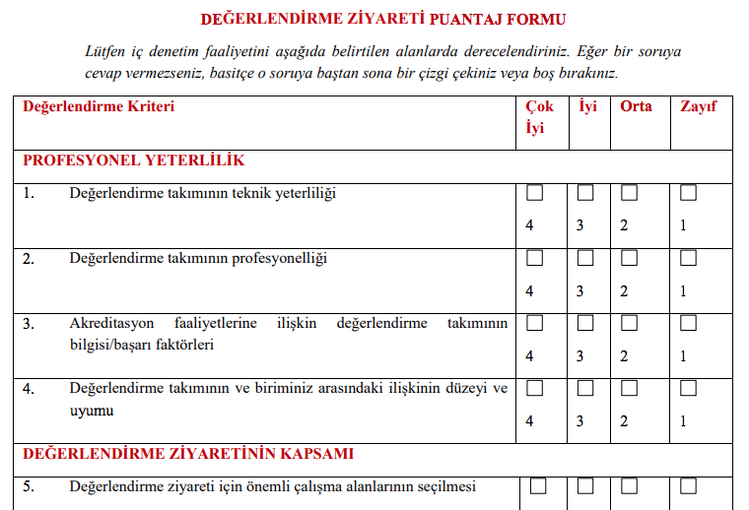

Slide 39
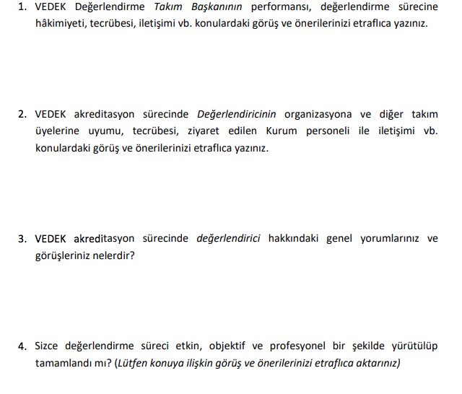

Slide 40
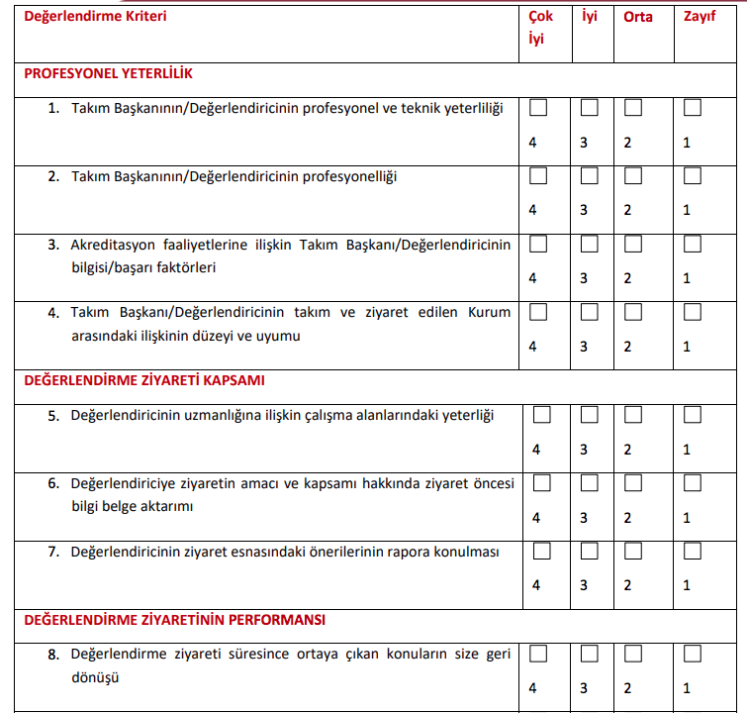

Slide 41
Değerlendirme Süreci/Raporuna İtiraz ve Şikayet
2.8. İtiraz süreci
Kurum, VAK tarafından verilen kararın değerlendirme raporundaki bulgular ile gerekçelendirilmediğini düşünüyorsa, 2 hafta içerisinde VAK kararına itiraz etme niyetini VEDEK sekretaryası aracılığıyla VAK başkanına bildirmelidir. Bu bildirim ve itiraz başvurusu, en geç VAK kararının ve kurumun son değerlendirme raporunu postayla almasından sonra en geç 2 ay içinde yazılı olarak yapılmalıdır.
İtiraz sürecinin ilk aşaması, bir sonraki toplantıda VAK tarafından Rapor D’nin yeniden değerlendirilmesini içerir. İlgili değerlendirme ekibi başkanından ve koordinatöründen yeniden değerlendirme sürecine katılmaları istenebilir. İtiraz kabul edilebilir veya reddedilebilir.

Slide 42
2.9. Şikayet süreci
Kurum, TVHEDS-SDS değerlendirmesi sırasında usule ilişkin hataların yapıldığına inanıyorsa, VEDEK sekretaryasına 2 hafta içinde süreç hakkında şikâyette bulunmalıdır. Bu bildirim ve şikâyet için tartışılan esas, en geç VAK kararının ve kurumun son değerlendirme raporunu postayla almasından sonra en geç 2 ay içinde yazılı olarak yapılmalıdır.
Şikâyet durumunda, VEDEK sekretaryası tarafından, şikâyetçinin sağladığı belge ve kanıtlar incelenir ve gerektiğinde her iki tarafın da görüşünün alınması amacı ile şikâyette bulunan kişi(ler) ile temas kuracak olan VEDEK İç Denetim, Kalite Güvencesi ve Geliştirme Komitesi (İDKGK)’ne gönderilir. Sonrasında İDKGK’si VEDEK Yönetim Kurulu’na sonuçlar hakkında bilgi verir. Yönetim Kurulu, şikâyeti değerlendirdikten sonra şikâyetçiye bilgi verir.

Slide 43
Sorularınız için;
VETERİNER HEKİMLİĞİ EĞİTİM KURUMLARI VE PROGRAMLARI DEĞERLENDİRME VE AKREDİTASYON DERNEĞİ (VEDEK)
vedek@vedek.org.tr

